Slide 1
软件工程课程设计汇报
“节时不节食”
汇报人：翁冰冰
项目团队成员：
200340029 翁冰冰
200340017 蒙俐伶
200340027 孙嘉鸿
200340030 吴嘉怡
200340043 赵紫叶

Slide 2
目录
01
软件创意及需求
02
开发技术与工具
03
软件设计与建模
04
代码编写与测试
05
软件质量与保证
06
系统部署与运行
07
开源社区的使用
08
实践收获与感受

Slide 3
PART 01
软件需求与创意
现实问题
在当前严峻的疫情影响下，校内食堂和外卖是大学生用餐的主要选择。在这个选择多样化的时代，大学生常常面临着“今天吃什么？”的困扰。该软件主要为用户提供快速选择，在繁忙的工作学习中为用户减少犹豫的时间，实现快速点餐。
软件系统的主体功能
自由点单，论坛讨论，偏好选择，转盘选择，支付
软件需求的创意体现在何处
与普通外卖系统不同的是该系统在实现普通外卖系统基础功能上，增加了偏好选择和不犹豫转盘，节省选择时间提高效率；在首页的筛选食物上的分类标签也比较新颖，符合当前年轻人的需求；选择食物的同时增添了用户之间的交互，可以靠论坛分享食物。

Slide 4
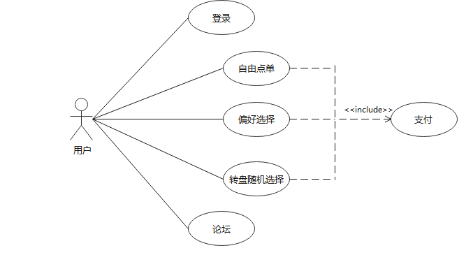
PART 02
需求模型与文档
软件需求模型
节时不节食系统用例模型

Slide 5
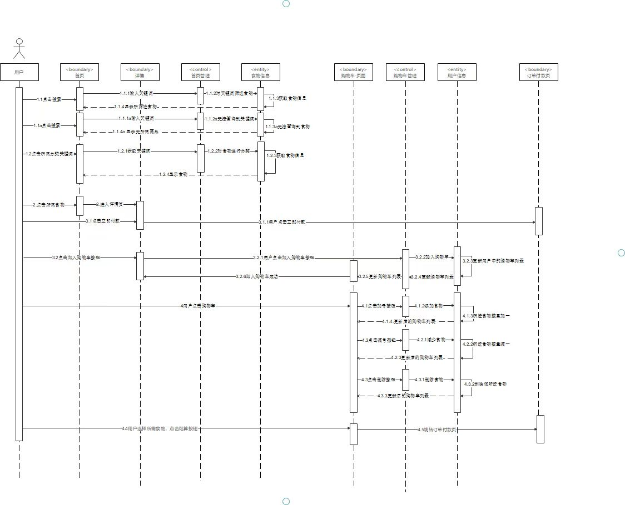
PART 02
需求模型与文档
节时不节食系统自由点单用例顺序图

Slide 6
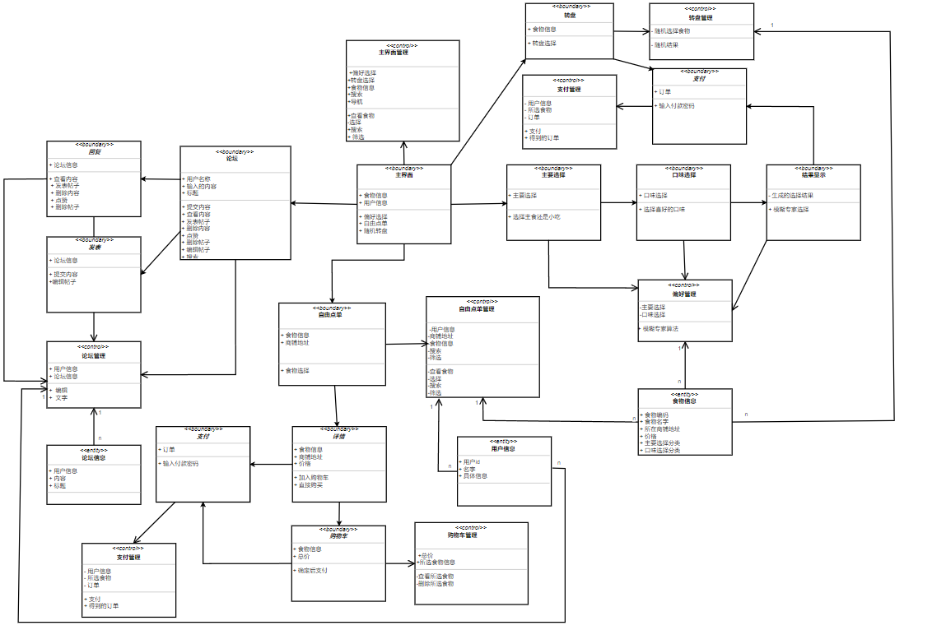
PART 02
需求模型与文档
该分析类图中包含6个控制类分别是:主页面管理，论坛管理，购物车管理，转盘管理，偏好管理，支付管理。
主页面管理：主要控制自由点单该用例的实现。主要方法为跳转页面，以及进行搜索和分类功能。主页面可跳转至食物详情，购物车，论坛，个人中心，转盘快速选择，偏好选择。核心属性为食物信息、用户信息。
论坛管理：主要控制论坛该用例的实现。主要方法为论坛帖子发布，帖子删除，搜索帖子，发布评论，删除评论，点赞等操作。核心属性为用户信息，帖子内容、评论内容。
购物车管理：主要服务与自由点单用例。主要方法为加入购物车、控制购物车信息的增删改操作。核心属性为所选食物信息，总价。
转盘管理：主要控制转盘快速选择用例的实现。主要方法为调取用户信息进行随机选择操作，以及最终的跳转。核心属性为用户购物车信息。
偏好管理：主要控制偏好管理选择用例的实现。主要方法为获取偏好选择，读取食物信息，跳转界面，实现通过标签选择、选择操作，以及最终的跳转。核心属性为主要选择、口味选择。
支付管理：实现用户最终的支付操作。主要方法为获取支付密码，读取订单列表。核心属性为用户信息、订单列表。

Slide 7
PART 02
需求模型与文档
软件的非功能需求
  1) 功能响应时间要求：网络连接建立后，云端服务器一定能响应用户的操作请求，转盘选择功能不超过500ms，支付功能结果反馈不超过500ms，其余功能不超过1s，
  2) 图片清晰度要求：论坛上传的照片支持2000×2000及以上像素，信号传输流畅；
  3) 可靠性要求：使用该系统时，用户的手机客户端要支持运行微信小程序，同时无其他小程序处于运行状态。

Slide 8
PART 02
需求模型与文档
软件需求文档
软件需求文档，包括两个文档
  软件需求构思及描述：该文档分为六个部分
  1.背景介绍
  2.欲解决的问题
  3.软件创意
  4.系统的组织和部署
  5.软件系统的功能描述
  6.可行性及潜在风险
  软件需求规格说明书：该文档分为四个部分
  1.引言
  2.软件项目需求描述
  3.其他需求描述
  4.软件原型

Slide 9
PART 03
开发技术与工具
软件开发技术
  如系统分析和设计技术、UML技术、微信小程序开发技术等
编程语言
  使用语言：JS+CSS+HTML5
软件工具
  开发软件：微信开发小程序

Slide 10
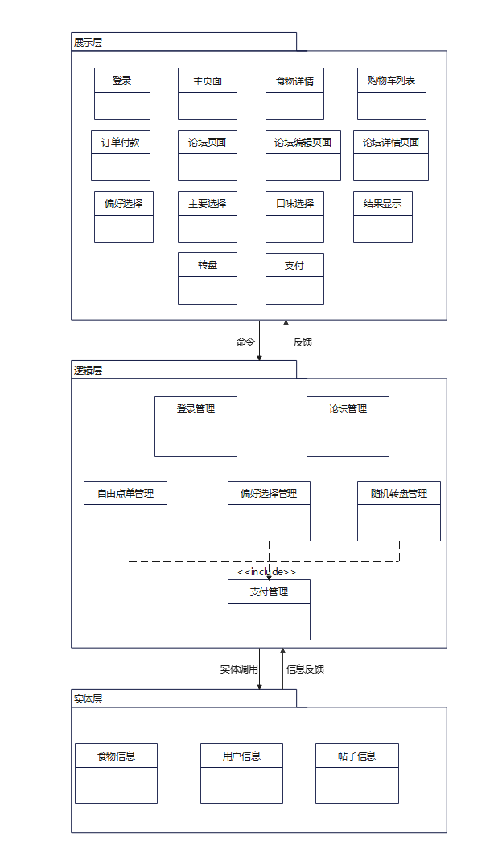
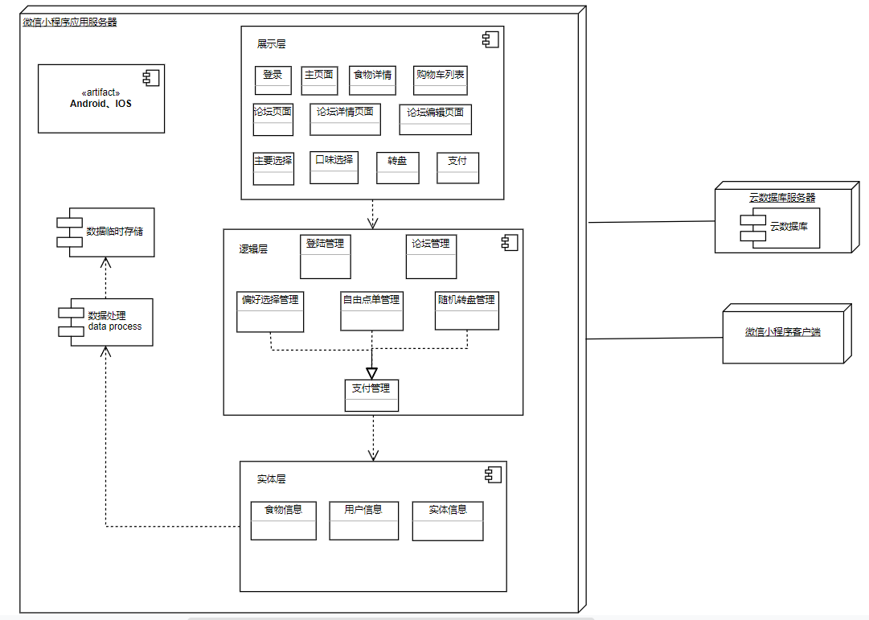
PART 03
软件设计与建模
体系结构设计及其模型
逻辑视图
部署图

Slide 11
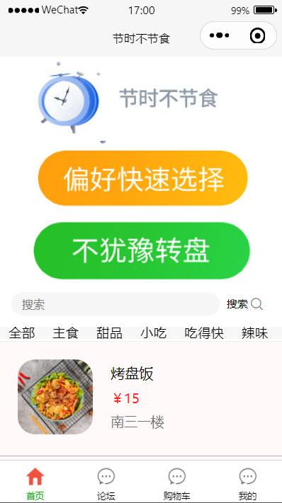
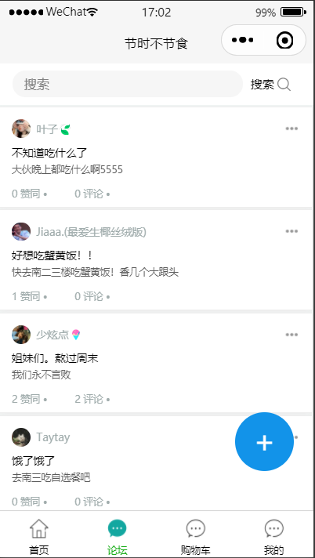
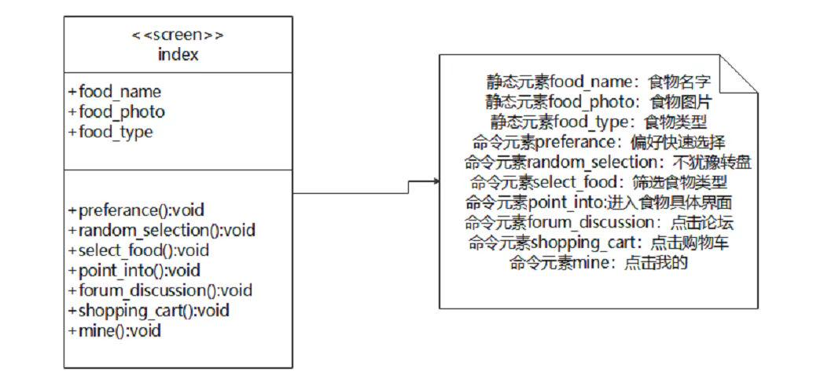
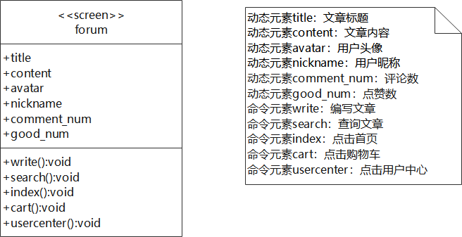
PART 03
软件设计与建模
用户界面设计及其模型

Slide 12
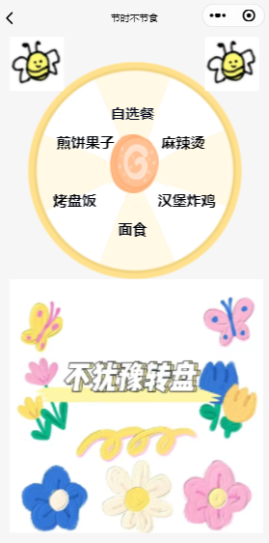
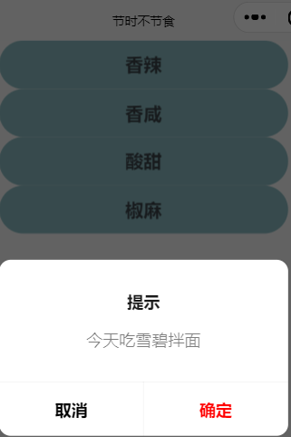
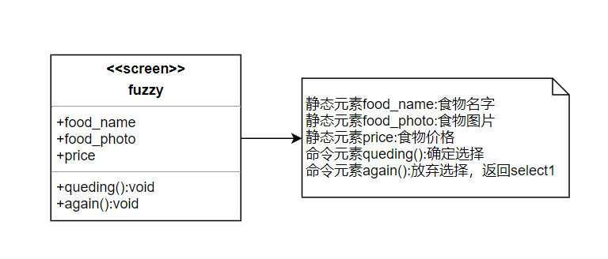
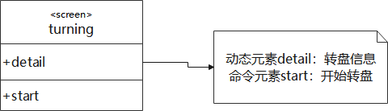
PART 03
软件设计与建模
用户界面设计及其模型

Slide 13
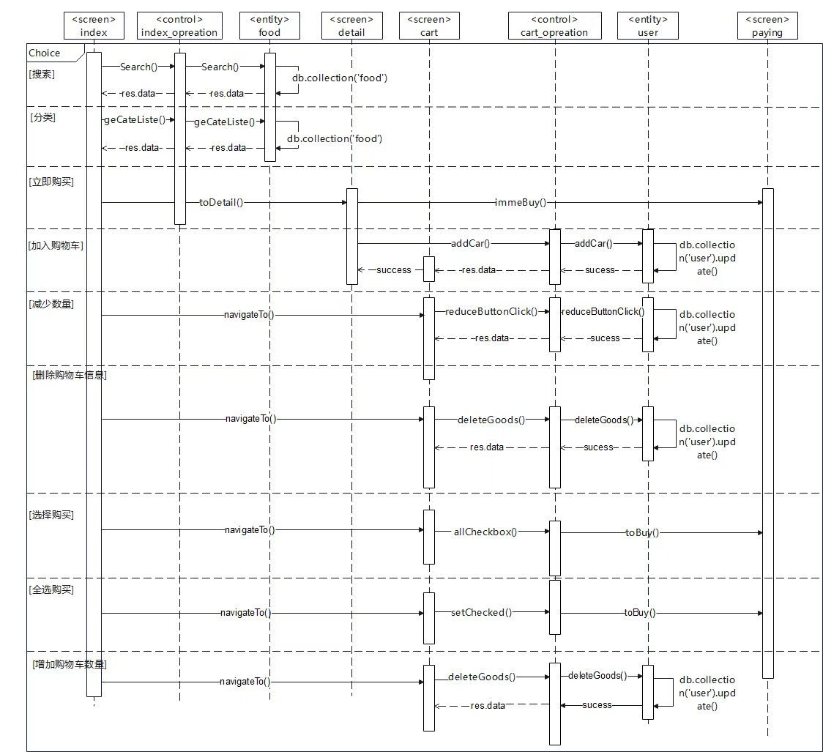
PART 03
软件设计与建模
用例设计及其模型
节时不节食系统自由点单详细用例顺序图

Slide 14
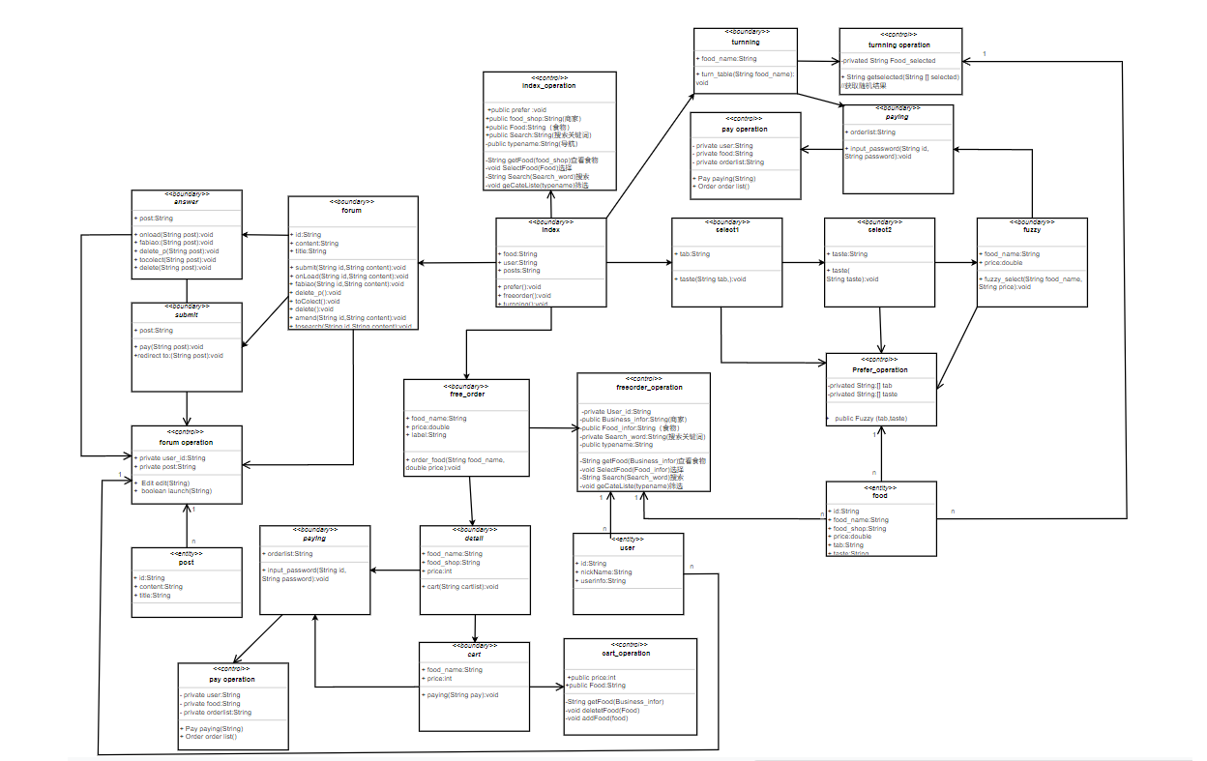
PART 03
软件设计与建模
类设计及其模型

Slide 15
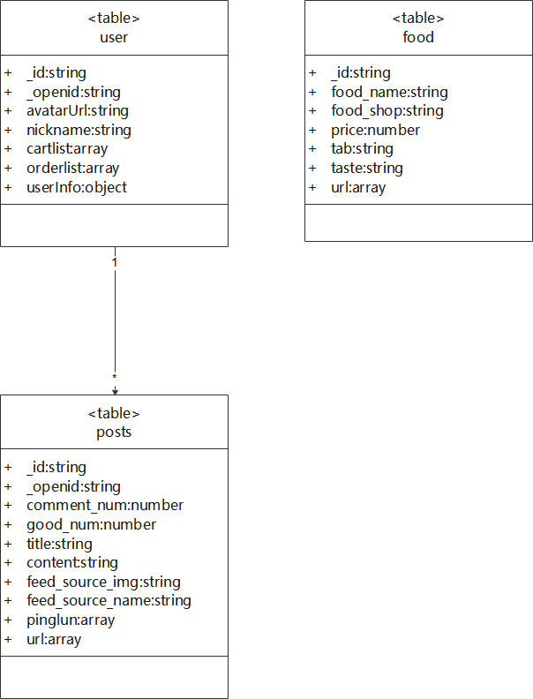
PART 03
软件设计与建模
数据设计及其模型

Slide 16
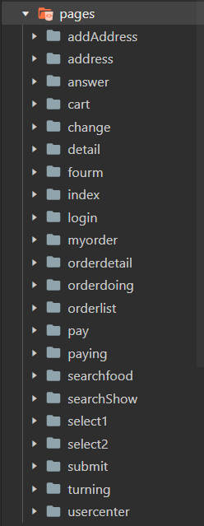
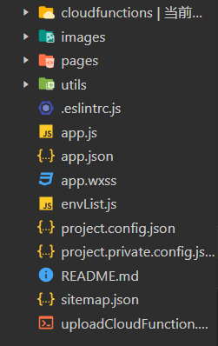
PART 04
代码编写
代码组织结构
云函数
图片
界面
封装文件
小程序全局配置
PPT模板 http://www.1ppt.com/moban/

Slide 17
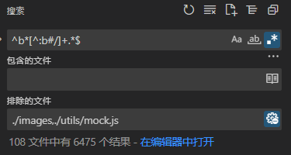
PART 04
代码编写
程序代码量
总共代码量20743
独立编写代码：6475
PPT模板 http://www.1ppt.com/moban/

Slide 18
PART 05
代码编写
开源代码利用情况
  通过论坛开源代码参考论坛前端界面，对其源代码进行修改并自己编写发布界面，改写详情界面内容及操作，连接云数据库。
  通过转盘开源代码实现箭头旋转功能，对其源代码进行修改连接数据库并实现跳转。
PPT模板 http://www.1ppt.com/moban/

Slide 19
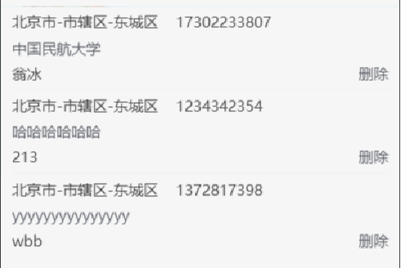
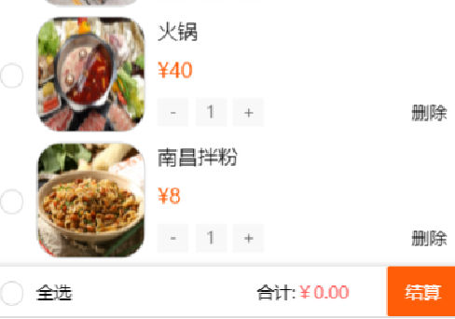
PART 05
软件测试
开展了哪些测试
  1.对收货地址模块，购物车模块，论坛模块开展了单元测试
  2.对整个系统开展了确认测试
测试用例和测试结果
  1.对于收货地址的测试
  2.对于购物车的增删查改测试
软件测试过程
  使用手动测试，对于输入数据或编辑数据进行手动输入，对于添加删除等操作点击按钮进行测试。
测试演示
  将进行现场演示测试

Slide 20
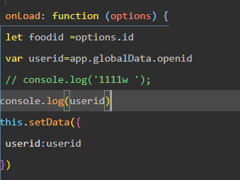
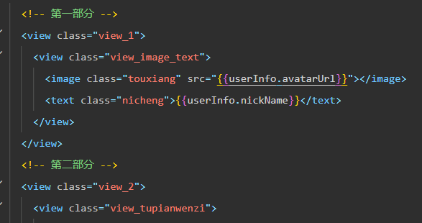
PART 06
软件质量与保证
组织采取了哪些质量保证手段
通过调试、测试、质量分析保证系统质量
程序代码风格
代码风格各个界面进行统一，wxml,wxss主要以整齐简洁为主，js后缀的代码文件中对于变量的定义要有明确的意思，，对于全局变量等放置开头位置，明确指出。对于断点调试的代码最后将其注释，减少代码运行杂乱现象。

Slide 21
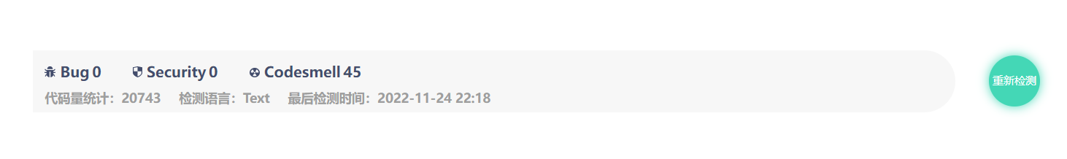
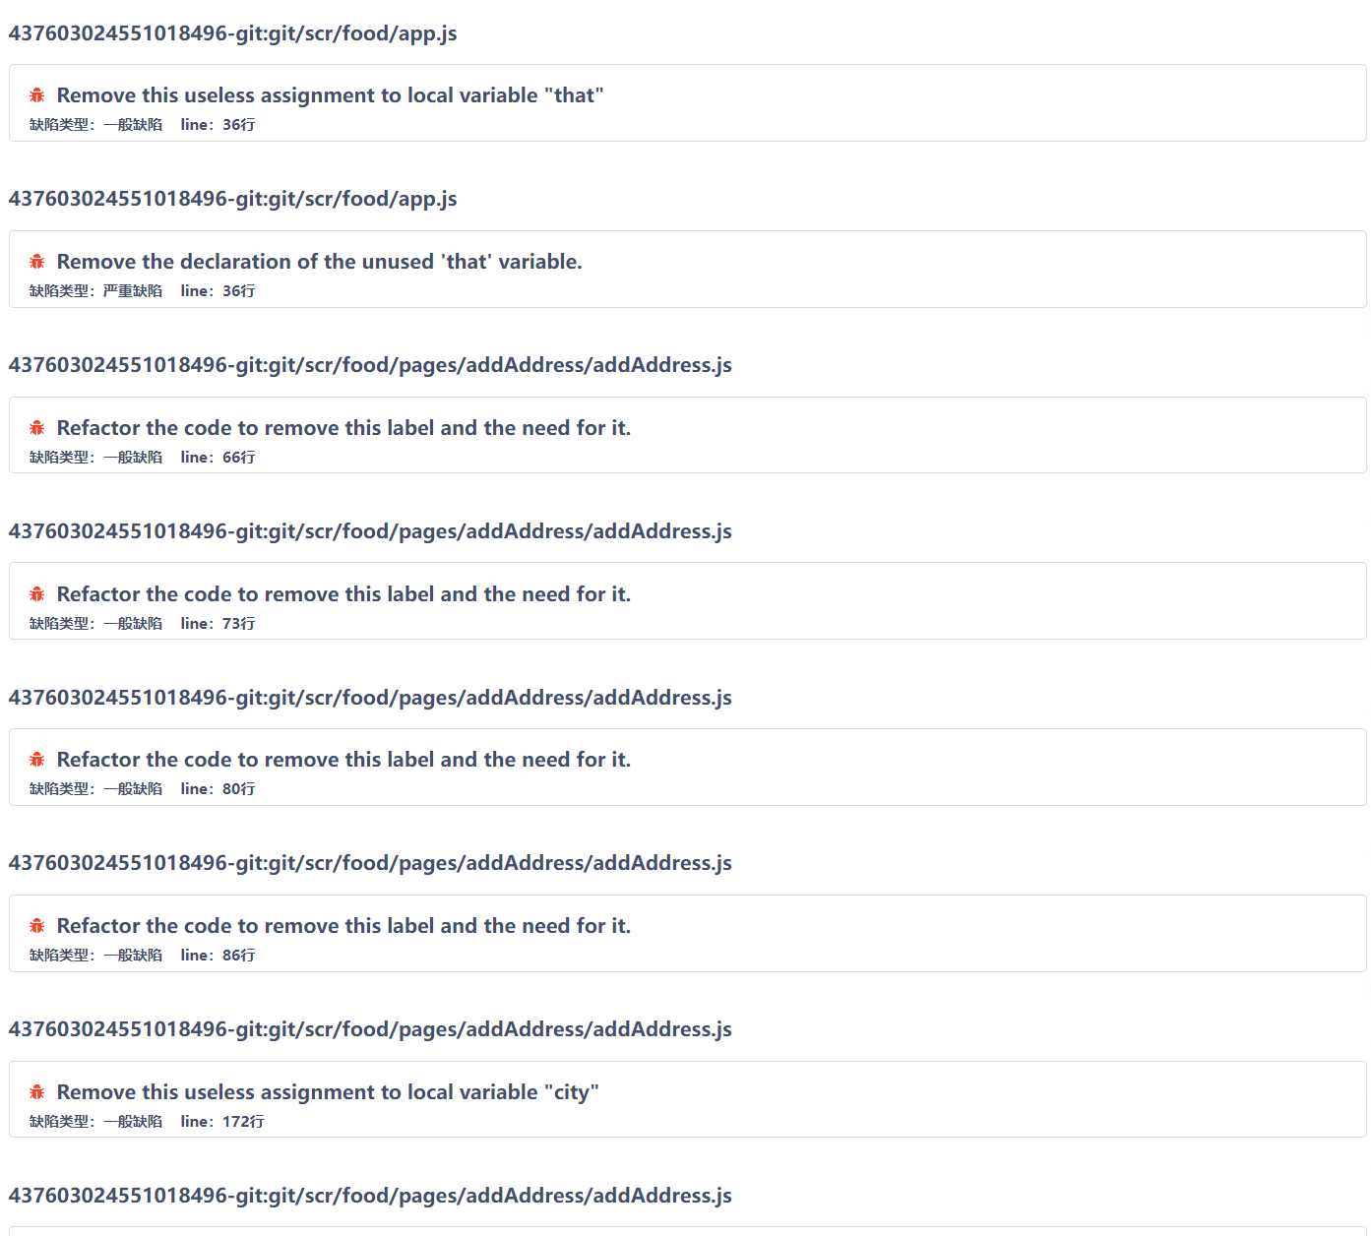
PART 06
软件质量与保证
程序代码质量
  用SonarQube分析代码质量并展示其分析结果

Slide 22
PART 07
系统部署与运行
运行和部署环境

Slide 23
PART 07
系统部署与运行
演示软件系统的运行情况
播放演示视频

Slide 24
PART 08
开源社区的使用
在开发过程中使用到了GitHub、CSDN、OSChina3种软件开发知识分享社区和开源社区。
在开发过程中通过浏览学习GitHub和OSChina中的开源代码来确定代码框架和学习算法，通过搜索CSDN来学习并解决开发中遇到的相应问题，如小程序的不同报错、各种语言语法的编写使用等。

Slide 25
PART 09
实践收获与感受
实践的收获
通过制作该系统，对于微信小程序更加的了解，对于云函数云数据库的调用能够熟练掌握，以及对于外卖系统这一类型的电商系统有了一定的熟悉，包括其功能，数据表的建立等的都能够清楚并熟练掌握。对于基础的调用数据库的进行增删查改等基础功能，通过该实践，能够熟练掌握并且灵活运用。
心得和体会
通过这次的实践，每一周都需要进行汇报和听取老师的建议。虽然每周都有点辛苦，有点害怕面临该课堂，但是我们也做到了每节课都能够认真准备完成老师所说的任务。从刚开始的不知所措到最后能够从容的区分好功能点，从容地编写代码来实现功能，是我的成长。在这中间，有很多困难，但是我们都一步一步克服了。小程序从无到有，从零零散散慢慢的整合好，心中还是有一定的成就感的。
困难和问题
① 我们组碰到最主要的困难就是编程问题，小组的每位成员的编程能力都比较有限。对于微信小程序的了解也比较少，微信小程序的用法虽然和web的大差不差，但是也是有差别，同时也需要学习。
② 我们的程序调用的不是本地数据库是云数据库，需要用到云函数，云函数是从来没有涉及过的。
③ 微信小程序开发工具是报错无行数报错比较不好找。
④ 找的模板一直不能够很好的调用，也不能很好的修改，所有的代码从0开始编写。

Slide 26
感谢您的耐心观看

